Slide 1
স্বাগতম

Slide 2
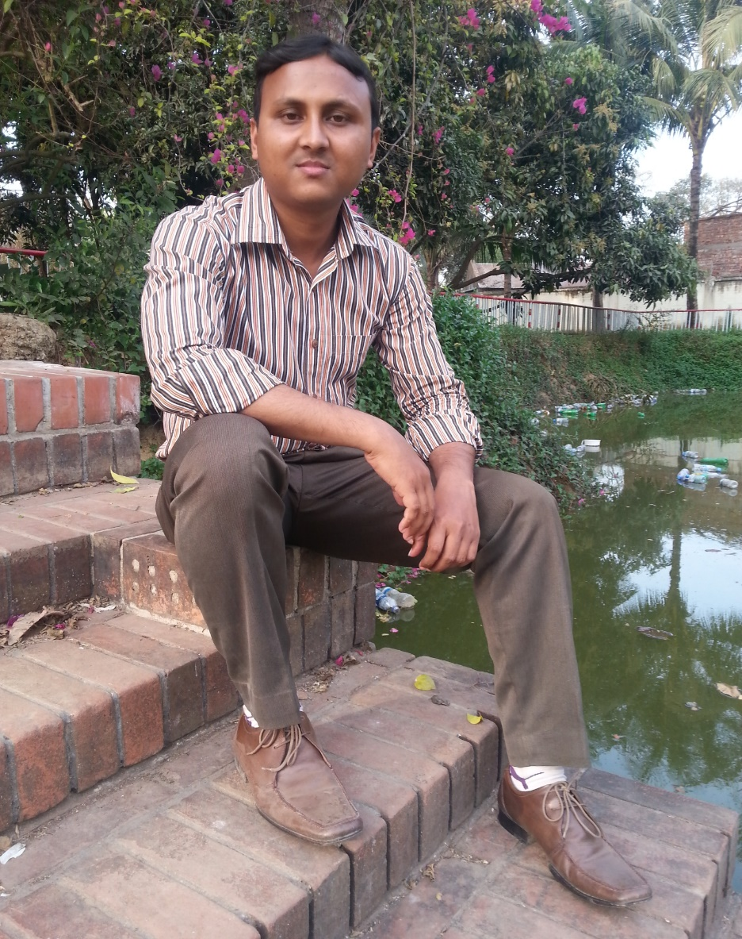
মোঃ সোহেল রানা
সহকারী শিক্ষক
বীর সলিল সরকারি প্রাথমিক বিদ্যালয়
নাগরপুর, টাঙ্গাইল ।

Slide 3
শ্রেনিঃ ৫ম
বিষয়ঃ গণিত
অদ্ধায়ঃ ১০ম
পাঠের শিরোণামঃ বৃত্ত

Slide 4
শিখণফল

Slide 5
বৃত্ত
আজকে আমরা বৃত্ত সম্পর্কে জানব

Slide 6
বৃত্ত হচ্ছে একটি আবদ্ধ বক্ররেখা যার প্রতিটি বিন্দু ভেতরের একটি নির্দিষ্ট বিন্দু থেকে সমান দূরে অবস্থান করে ।

Slide 7
বৃত্তের বিভিন্ন অংশ
বৃত্ত
ব্যাস
ব্যাসার্ধ
জ্যা
বৃত্তচাপ

Slide 8
বৃত্ত
ছ
ব্যাস
জ্যা
ক
খ
চ
ব্যাসার্ধ
বৃত্তচাপ
গ
ঘ

Slide 9
মূল্যায়ন
একটি বৃত্ত এঁকে এর বিভিন্ন অংশ চিহ্নিত করো

Slide 10
ধন্যবাদ

